Slide 1
TIN 4 - TUẦN 34

Slide 2
Bài 30
LỆNH ẨN, HIỆN – LỆNH ĐỢI

Slide 3

Em hãy quan sát chương trình sau đây và cho nhận xét?
Gv chuẩn bị chương trình vẽ hình có lệnh đợi và lệnh ẩn cho hs quan sát

Slide 4
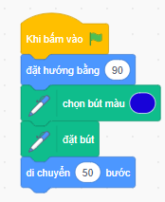
Quan sát đoạn lệnh sau và cho biết khi thực hiện em sẽ nhận được kết quả là gì?

Slide 5
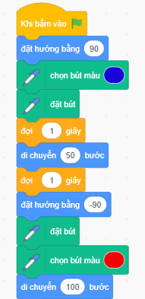
Thêm các lệnh sau đây thực hiện và cho biết kết quả em nhận được?

Slide 6

1
LỆNH ĐỢI
Lệnh này có ý nghĩa dừng chương trình lại 1 giây trước khi thực hiện lệnh tiếp theo.

Slide 7
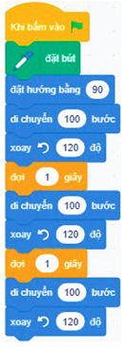
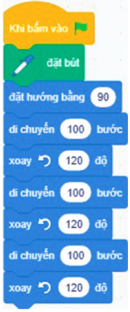
1
LỆNH ĐỢI
Em cùng bạn thực hiện
• Mở tệp Ve-Hinh-TamGiac (Hình 30.1);
• Thêm lệnh vào chương trình như hình 30.2;
• Chạy chương trình và quan sát sự thay đổi khi thêm lệnh đợi;
• Thêm vào một số lệnh để nhìn rõ hơn quá trình bạn mèo vẽ hình.
Hình 30.1
Hình 30.2

Slide 8


2
LỆNH ẨN – HIỆN
Lệnh này có ý nghĩa điều khiển nhân vật ẩn trên sân khấu.
Lệnh này có ý nghĩa điều khiển nhân vật hiện trên sân khấu.

Slide 9
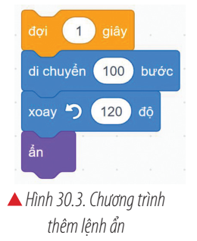

2
LỆNH ẨN – HIỆN
Em cùng bạn thực hiện
• Thêm vào chương trình Ve-Hinh-TamGiac lệnh (Hình 30.3);
• Chạy chương trình và quan sát kết quả trên sân khấu.

Slide 10
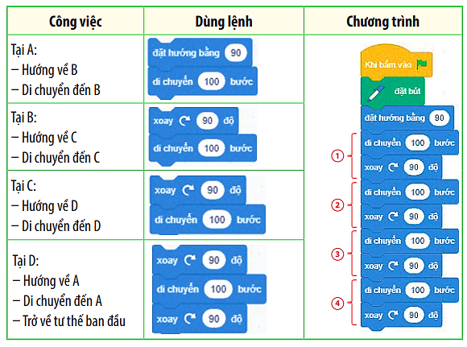

3
NHÂN BẢN KHỐI LỆNH
HĐN
Em hãy cùng bạn tạo chương trình vẽ hình vuông như bảng bên.

Slide 11

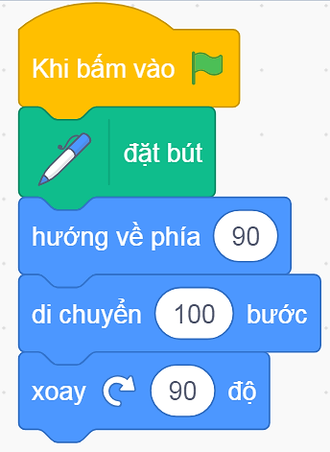

3
NHÂN BẢN KHỐI LỆNH
Em cùng bạn thực hiện:
• Tạo khối lệnh như hình 29.2A;
• Nháy chuột phải vào đầu khối lệnh cần nhân bản;
• Nháy chuột chọn Nhân bản để thêm một khối lệnh;
• Di chuyển khối lệnh đến vị trí mới, nháy chuột để ghép vào khối lệnh đã có;
• Tiếp tục thao tác nhân bản để hoàn thành chương trình Ve-Hinh-Vuong.
đặt hướng bằng
Hình 29.2A

Slide 12
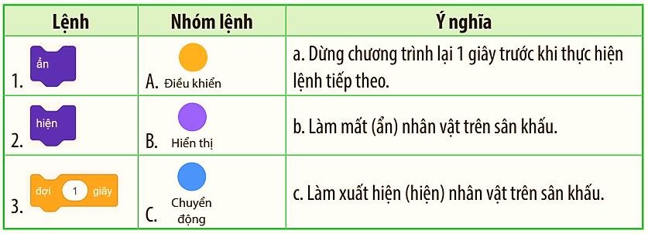
LUYỆN TẬP
Hãy ghép các Lệnh với Nhóm lệnh và Ý nghĩa của lệnh tương ứng.
1- B - b
2 - B - c
3 - A - a
ĐÁP ÁN:

Slide 13

VẬN DỤNG
Em cùng bạn thực hiện:
a. Khi nháy chuột vào thì mèo Scratch thực hiện: Nói “Xin chào! Bây giờ tôi sẽ thể hiện tài năng vẽ hình của mình!”; Vẽ hình vuông có cạnh 150 (vẽ chậm để quan sát được quá trình vẽ);
b. Khi gõ phím A thì mèo ẩn khỏi sân khấu; Khi gõ phím H thì mèo xuất hiện trên sân khấu; Khi gõ phím X thì xoá hình đã vẽ trên sân khấu;
c. Lưu tệp với tên Ve - HinhVuong - 2 vào thư mục của em;
d. Chạy chương trình.

Slide 14
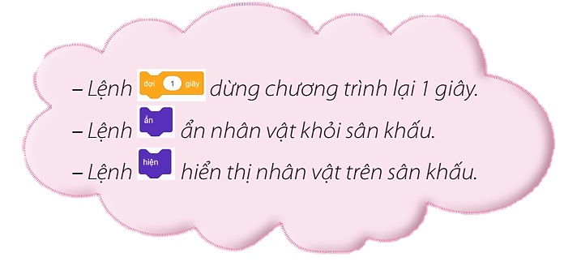

GHI NHỚ

Slide 15
TẠM BIỆT CÁC EM HỌC SINH!

